Slide 1
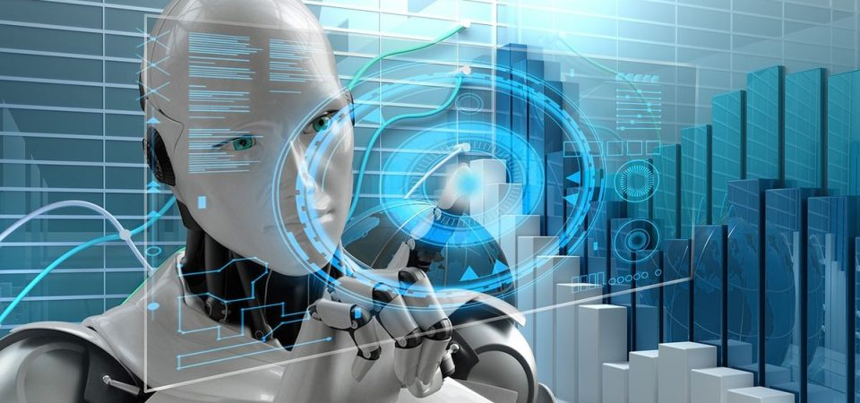


Introduzione all’Automatica
Fondamenti di Automatica

Slide 2
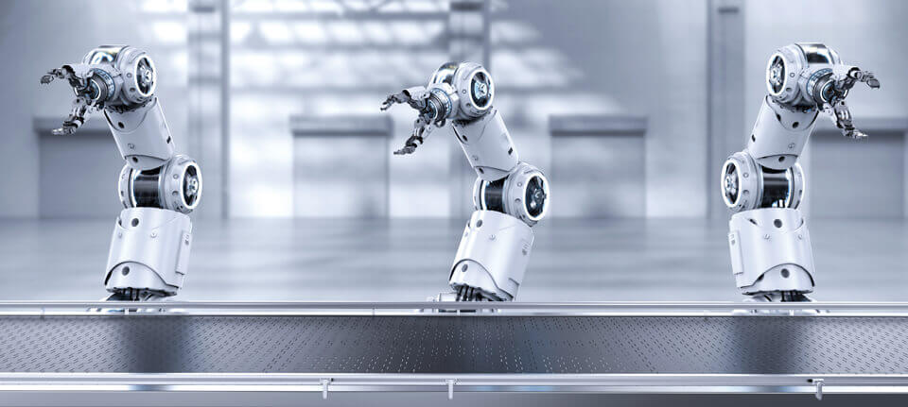
Indice
Cosa è l’Automatica
Definire un Sistema
Decomposizioni
Analisi e Controllo
La Controreazione
Obiettivi

Slide 3
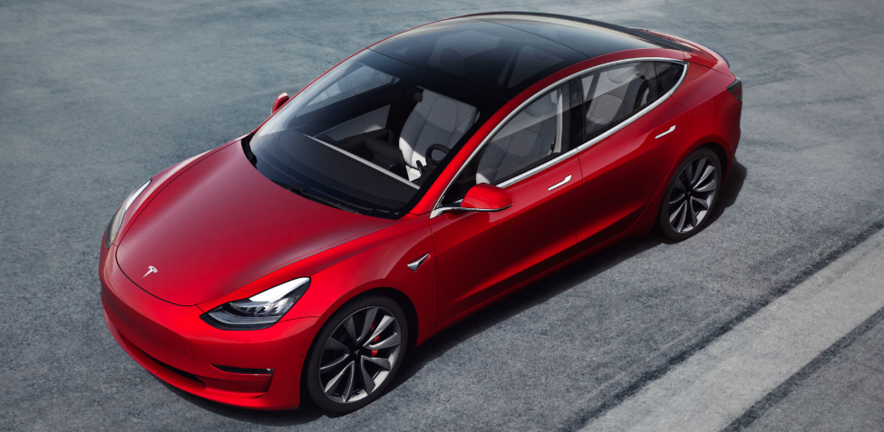
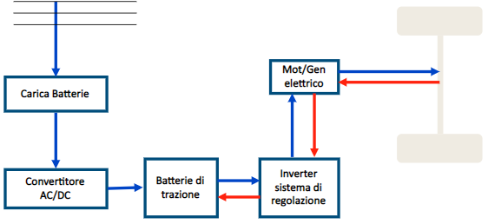
Partiamo da un esempio
Prendiamo in considerazione un’auto elettrica
Affermiamo che è il sistema che vogliamo studiare
Sistema deriva dal dal greco sýn (insieme) e histánai (porre)
σύστημα: riunione, complesso
Un sistema, intuitivamente, è un insieme di cose connesse, interdipendenti, che operano insieme
Tesla model 3 del 2020
Powertrain

Slide 4
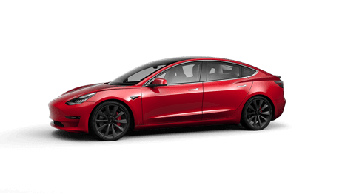
Cosa é l’Automatica
Descrivere un “sistema” fisico
Come posso dare una rappresentazione del mio sistema?
Capire il suo comportamento
Quanti Km faccio con una carica completa?
In quanto spazio freno se vado a 80 Km/h?
Quanto tempo impiega una super-ricarica?
Esplorare la sua struttura
Che relazione c’è tra la potenza meccanica e la corrente elettrica erogata dalle batterie?
Modificare il suo funzionamento
Come devo trasferire potenza elettrica al motore per essere efficiente?
Quale rapporto di trasmissione va eventualmente usato?
Quale mix degli eventuali due motori (anteriore e posteriore)?
Come faccio a fare più Km possibile?

Slide 5
Decomposizione Gerarchica di un Sistema
Tesla
Trazione
Powertrain
Trasmissione
Struttura
Luci
Impianti
Frenante
Sterzo
Telaio
Sospensioni
Ruote
Caricabatterie
Batteria
Inverter
Convertitore
Motore elettrico
Cerchi
Pneumatici
Differenziale
Climatizzazione
Riduttore a rapporto fisso o a 2 rapporti
Guida automatica
Utile per un autoricambi
Simile al modello di esplorazione del Web
Non mette in evidenza il “come” funziona

Slide 6
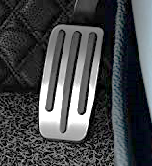

Decomposizione Funzionale di un Sistema
posizione
angolare
pedale
Intensità
Campo
magnetico
Coppia
meccanica
x n
Coppia
meccanica
posizione
angolare
forza
velocità
Acceleratore
Centralina
Inverter
Motore elettrico
Riduzione
Differenziale
Ruote
Massa
Tachimetro
Esprime quelle relazioni di causa-effetto a noi necessarie per capire il funzionamento del sistema e per poter intervenire su di esso !

Slide 7
Approccio Sistemistico
Blocchi funzionali: rappresentano delle relazioni di causa-effetto
ingressi
Σ
uscite
disturbi
misure
parametri
Ingressi: li possiamo imporre (es. posizione acceleratore, tensione su un motore elettrico, angolo del timone)
Disturbi: agiscono indipendentemente (es. vento, coppia resistente, corrente in mare)
Uscite: ciò che ci interessa (es. velocità, angolo asse del motore, angolo di rotta)
Misure: ciò che possiamo misurare (es. posizione ago del tachimetro, lettura goniometro, lettura bussola)
Parametri: le "costanti" che appaiono nel modello del sistema (es. la massa, gli attriti, l’elasticità)

Slide 8
Sistemi Statici e Dinamici
Sistema Statico
Le uscite dipendono dagli ingressi attuali
Sistema Dinamico
Le uscite dipendono dagli ingressi passati
u = ingresso
y = uscita
u = ingresso
y = uscita

Slide 9




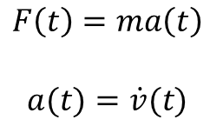
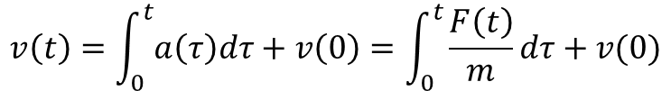
Cosa è lo stato di un sistema
Il vettore di variabili di stato di un sistema dinamico è costituito un insieme x di variabili dipendenti dal tempo che goda della seguente proprietà:
la conoscenza di x(0) e dell’andamento dell’ingresso da 0 in poi è sufficiente a determinare univocamente l’andamento, da 0 in poi, di tutte le variabili dipendenti
Σ
ingressi u(t)
uscite y(t)
stato iniziale x(0)
$$v\left(t\right)$$
$$F\left(t\right)$$
$$v\left(0\right)$$
$$F\left(t\right)=ma\left(t\right)$$
$$a(t)=\dot{v}(t)$$
$$v\left(t\right)=\int_{0}^{t}{a\left(τ\right)dτ}+v\left(0\right)=\int_{0}^{t}{\frac{F\left(t\right)}{m}dτ}+v(0)$$

Slide 10
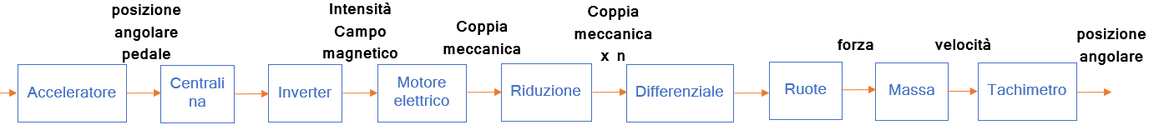


Controllo manuale della guida
Attuazione del
comando
Elaborazione
azione da intraprendere
Acquisizione
Misura

Slide 11

La controreazione (feedback)
Negli schemi di controllo visti sino a ora si evidenzia la presenza di un LOOP
Attuazione del
comando
Velocità attuale
Errore di velocità
Velocità di riferimento
r
e
y
confronto
elaborazione
azione
u
sistema da controllare
+
-
misura e
acquisizione

Slide 12
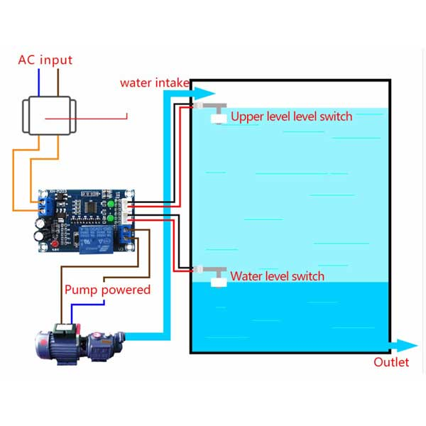
Sistema di Controllo
Azione di Controllo (manuale o automatica)
L’azione necessaria ad ottenere un comportamento predeterminato di un sistema
Algoritmo di Controllo (manuale o automatico)
La strategia necessarie ad assicurare la migliore performance di un sistema nel rispetto dei suoi limiti operativi
Sistema di Controllo Automatico
Strategia + Tecnologia necessarie affinché un sistema svolga i suoi compiti con ridotto o nullo intervento umano
Sistema di supporto alle decisioni
Sistema di controllo dotato di capacità decisionale (ma intelligenza = adattabilità …)

Slide 13
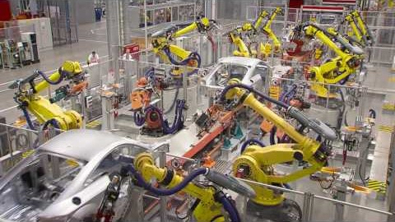
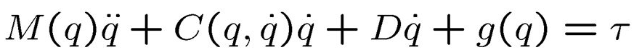
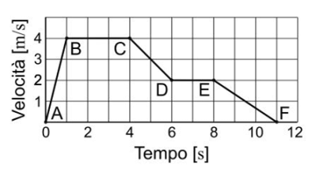

Cosa é l’Automatica
Modellazione
Ottenere una rappresentazione matematica basata sulla fisica del sistema (analiticamente o sperimentalmente)
Studio delle soluzioni
Analitiche (in forma chiusa)
Computazionali (simulazioni)
Esplorazione
Ricerca di relazioni tra struttura e comportamento
Approfondimento del comportamento del sistema
Modifica, Controllo
Ricerca di metodi per cambiare il comportamento del sistema
In sostanza ci si occupa della analisi e del controllo di sistemi dinamici

Slide 14
Altre Definizioni
Processo
Insieme coordinato di trasformazioni e trasmissione di energia, materiali, informazioni, finalizzato ad un obiettivo
Processo industriale
Continui (siderurgia, carta, vetro, petroliferi, chimici, produzione e distribuzione dell’energia elettrica)
A lotti (stampaggio, ind. elettronica, mecanica, tessile)
Altri Processi
Biologici, medici, ecologici, organizzativi, gestionali, economici
Controllo di processo
l'uscita è una grandezza fisica, variabile con continuità (temperatura pressione, pH).
Servomeccanismo
l'uscita è una grandezza meccanica (posizione, velocità)

Slide 15
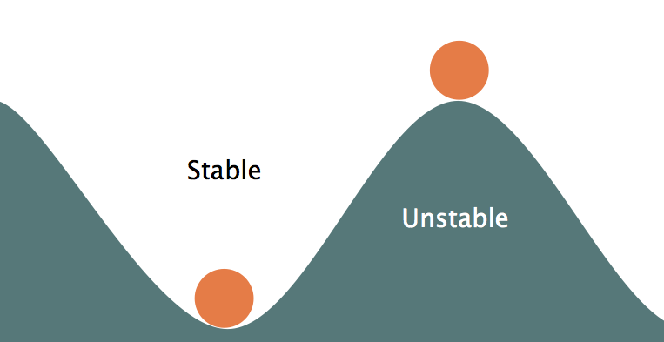
Obiettivi nella sintesi di un controllore
Stabilità
Il sistema raggiunge un equilibrio?
Performance
Riusciremo a raggiungere la velocità desiderata? In quanto tempo?
si
si, oscillando
no

Slide 16

Obiettivi nella sintesi di un controllore
Chiediamo inoltre che
L'uscita segua gli andamenti desiderati, con date tolleranze in condizioni ideali
La risposta sia veloce
Rumori di diverse provenienze siano filtrati
Le incertezze sui parametri non influenzino l'uscita
I disturbi esterni non influenzino l'uscita

